Slide 1

微博谣言分析检测

Slide 2
选题背景
数据描述
建模分析
总结
CONTENTS

Slide 3
选题背景
/01
谣言案例及类型
社交媒体和谣言传播
研究动机和研究思路

Slide 4
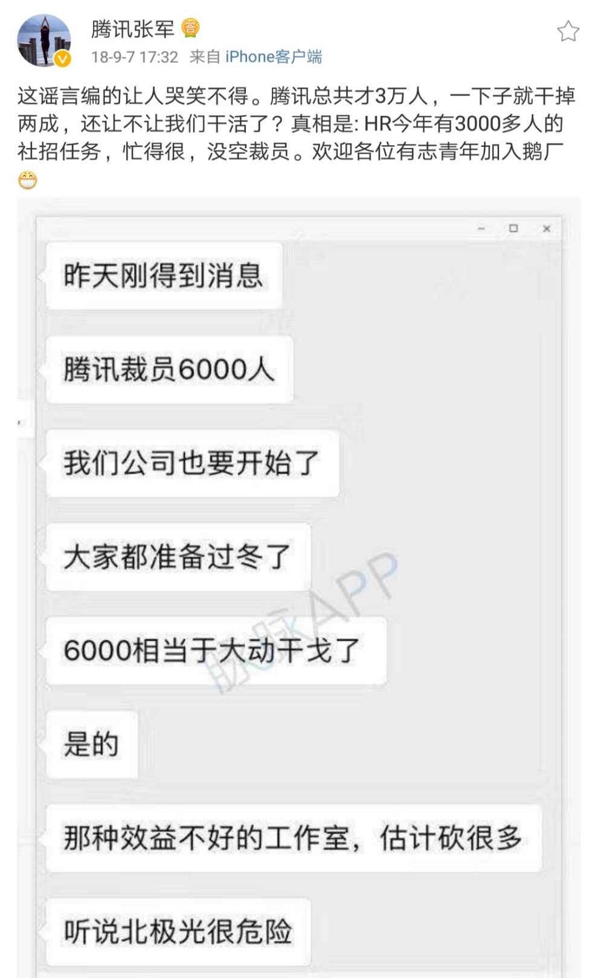


腾讯裁员6000人
震惊!
独家分析
互联网寒冬真的来了吗？

Slide 5
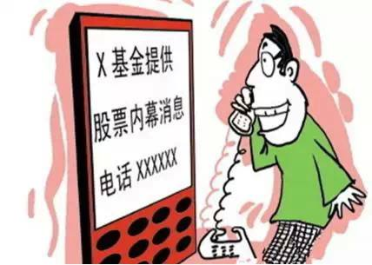



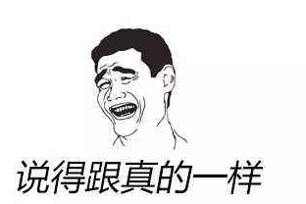
谣言类型
恶意营销类
生活常识类
社会安全类

Slide 6

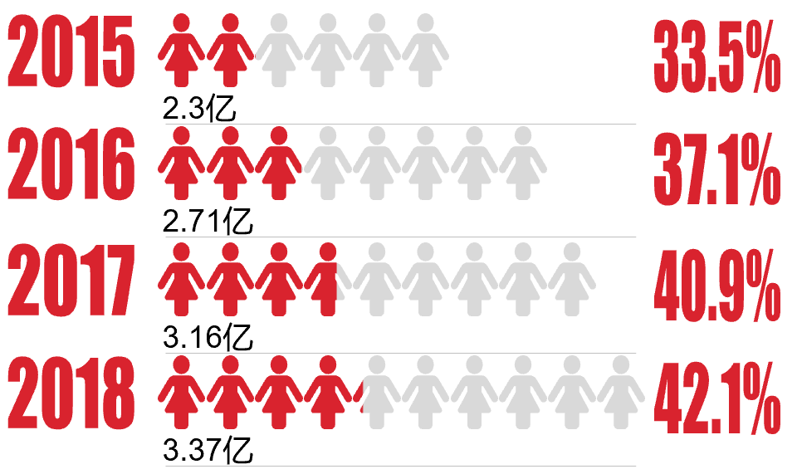
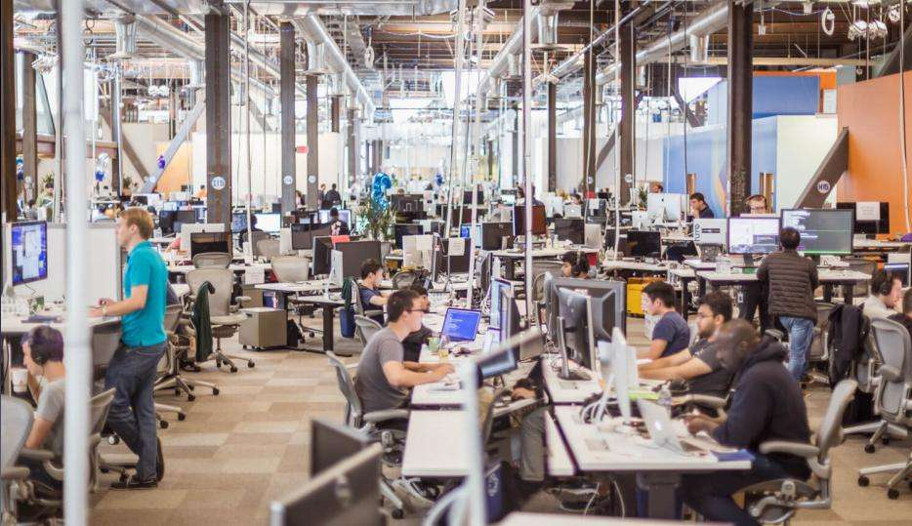
社交媒体和谣言传播
微博用户规模及使用率
Facebook检测机制
用户规模逐年增长
为谣言传播提供完美温床
人工审查
成本过高
Notes:
社交媒体，以微博为例，用户规模逐年增长，为谣言传播提供了良好的温床。
人工成本高 Facebook检测机制：雇数万人进行人工审查。
动机：对谣言数据进行挖掘，希望可以机器识别或减少人工检测的范围，帮助社交网站公司减少成本。

Slide 7


研究动机
分析微博数据
实现谣言的自动化识别或早期检测
缩小人工审查的范围从而削减人力成本
用户特征
关注 200 丨 粉丝 600
主页
微博
相册
1小时前
判别此条微博为
谣言/非谣言
xxxxxxxxxxxxxxxxxxxxxxxxxxxxxxxxxxxxx
xxxxxxxxxxxxxxxxxxxxxxxxxxxxxxxxxxxxx
文本特征
评论
丨
转发
丨
点赞
传播特征

Slide 8
研究思路
考虑时间效应
将事件传播分成多个时间段
建立逻辑回归和决策树模型
建立循环神经网络模型
特征工程
构造基于内容、用户、传播的特征
建立逻辑回归和决策树模型
3
基于词频的文本特征
词袋模型
建立朴素贝叶斯分类器
2
1

Slide 9
数据描述
/02
数据来源
数据分析

Slide 10
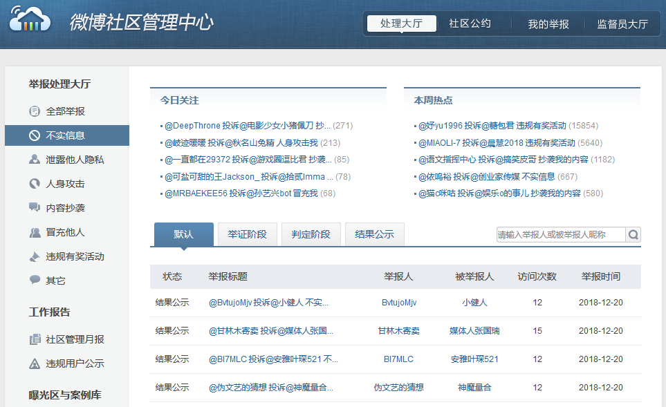
数据来源
微博社区管理中心
http://service.account.weibo.com
时间跨度 2012/2 - 2015/12
数据规模 3,805,656 条微博
2,746,818 个用户
Notes:
数据集由香港中文大学自然语言处理课题组在2016年发布的。
谣言数据来自微博社区管理中心中不实信息一栏。
非谣言的数据来自同时期一些较权威的微博号发布的微博，并进行了人工审核，并非不实信息。

Slide 11
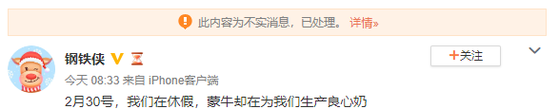
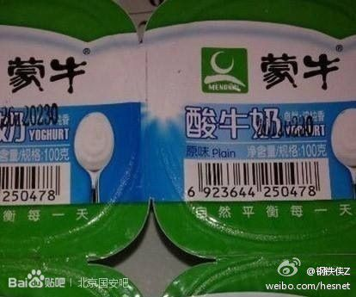
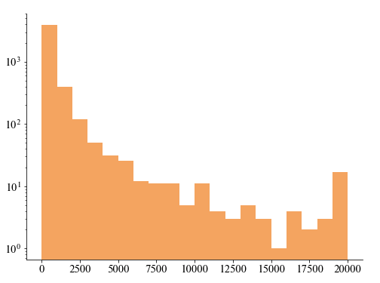

事件 vs 微博
4664 个事件 3805656 条微博
每个事件平均
含 814 条微博
事件
（原始微博）
“良心奶”事件
含 103682 条微博
事件频数
微博
（转发微博中
包含的讨论）
103682
//不知道这个为我们生产良心奶的公司该判几年。
//一张图解释为什么大陆居民对大陆乳品合格率缺乏信心。
//不知道说什么好了，照片明明是去年的，博主都说不是自己拍的，那怎么证明照片就是真的呢？
//如此良心奶，感动的哭了。监管部门何在？
//太敬业了[怒]
//此内容为不实消息，已处理。有照片哦。
//今就不实啦！
……
以上
事件包含转发微博数目
Notes:
数据规模及正负样本比例
一个事件所涉及微博条数的频数分布直方图（最后一个长条为10000以上的全部）
事件和一条微博的区别：事件是指一条原始微博的所引发的一系列讨论，包含了原始微博以及其被转发过程中所涉及的微博（用户常常在转发过程中带上评论，相当于参与事件的讨论）。
一个事件所涉及微博条数的平均数，最值。
例子：
图片上的2月30号，一度让大家以为生产日期都是乱印的，引起社会恐慌。
后来蒙牛官方进行了辟谣，这个图片是网友P的。

Slide 12
分类器构建——基于词频的文本特征
/03
词频特征描述性分析
基于词频的朴素贝叶斯分类器

Slide 13
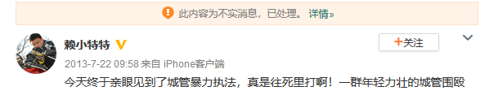

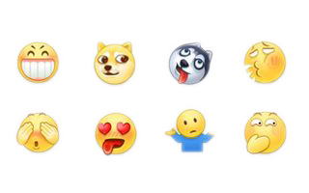
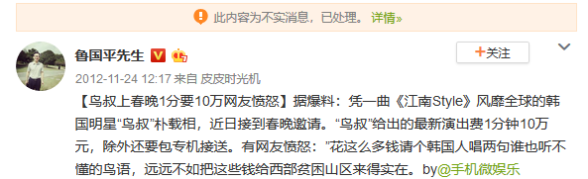
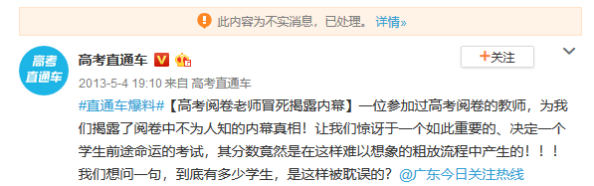
例子
城管打人了！
据爆料！
内幕！
真相！
！！！
谣言具有特定文本特征

Slide 14


原始微博词频统计
对 4664 条原始微博进行分词
统计词频 绘制高频词词云图
谣言
非谣言
城管 政府 高考 医院 地震
与政治事件、社会治安更加相关
生活 喜欢 希望 发布 [doge]
更加贴近日常生活、传递正能量
Notes:
词云分析
谣言原微博中更多的与政治事件、社会治安相关
非谣言中则更加贴近日常生活，并传递出正能量

Slide 15
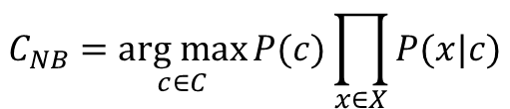

基于词频的朴素贝叶斯模型
对原始微博进行词袋模型建模 共涉及 31973 个词
使用朴素贝叶斯分类器进行分类预测
测试集准确率：88.0%
基于词频的文本特征不是微博的全部
$$C_{NB}=\underset{c∈C}{arg max}{P(c)\prod_{x∈X}{P(x|c)}}$$
谣言 关键词 | 谣言的 概率 | : | 非谣言的 概率
抽烟 | 26.8 | : | 1
袁裕来 | 24.7 | : | 1
刀 | 20.0 | : | 1
天然 | 14.6 | : | 1
揭露 | 12.6 | : | 1
非谣言 关键词 | 谣言的 概率 | : | 非谣言的 概率
① | 1 | : | 21.2
哪些 | 1 | : | 16.1
住 | 1 | : | 14.8
小伙伴 | 1 | : | 14.8
收藏 | 1 | : | 12.8
$$谣言的概率：非谣言的概率=\frac{P(x|谣言)}{P(x|非谣言)}$$
Notes:
基于词袋模型的朴素贝叶斯分类器
可以给出：某条微博中出现某些特定词语，这条微博是谣言或非谣言的概率之比。
谣言当中通常会出现一些和生活健康、道路安全、揭露真相、谣言传播者（袁裕来）相关的词语。
非谣言的指向性不是特别明显，但通常一些具有知识点（①②③），安利内容推荐大家（小伙伴）来收藏的微博较多。

Slide 16
分类器构建——基于文本、用户、传播特征
/04
特征描述
分类模型

Slide 17
特征选取
微博只有文本信息吗？
基于内容的特征
内容
文本主题、文本长度、褒/贬义词、人称、标点、含有链接、@...
用户
基于用户的特征
验证用户、男女、粉丝情况、在线天数、发微博数…
基于传播影响力的特征
转发数、评论数…
传播
Notes:
微博不只有本文信息。
比如：一条消息称大数据学院课程要改革，我们很难无法判断。但是我们发现这个微博是范院长发出的，经过教务王老师转发的，我们就能相信是真的。所以…特征可以是基于用户、传播特性的。

Slide 18
文本信息抽取
词频特征仅仅考虑特定词语出现的次数
文本特征还包括文本类型、情感指向
文本类型
文本的长度、是否出现特定标志（@、#、？、！、url）
情感指向
通过外部词典统计文本中出现褒义词、贬义词数量
通过SnowNLP工具包计算文本消极、积极指数
对比文本积极指数与消极指数计算情感得分
一张图解释为什么大陆居民对大陆乳品合格率缺乏信心。请 @政协发言人 @食品药品安监局 @国家工商管理局 都来看看吧。
哪位妈妈不想跑到周边超市就能买回大堆婴儿食品，哪位妈妈非得吃饱撑的找人去外国代购牛奶、辅食。难道我们钱多了没处花，一个月赚万把块钱？中国食品的各种不安全，逼得我们没办法啊！！！
Notes:
@就是艾特某人 #代表参与的话题讨论 ？代表质疑 ！代表吃惊
这里我们要讲清楚这里的文本信息与前面的文本词袋模型的区别

Slide 19
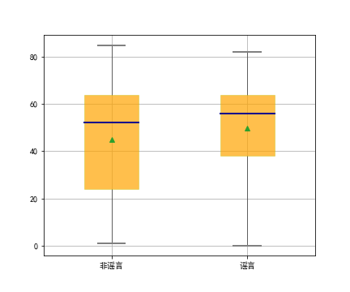
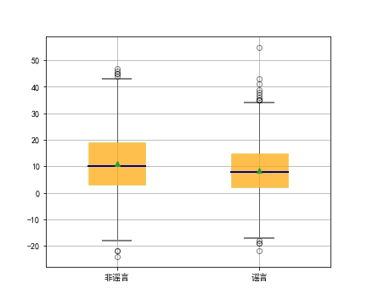
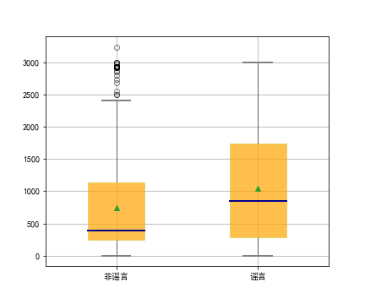
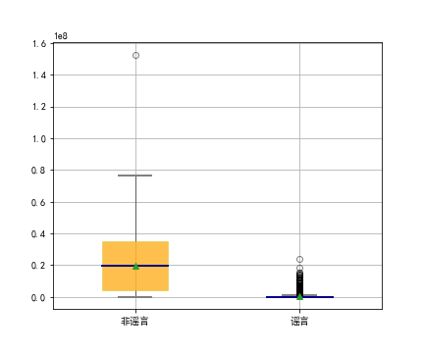
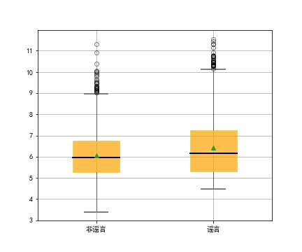
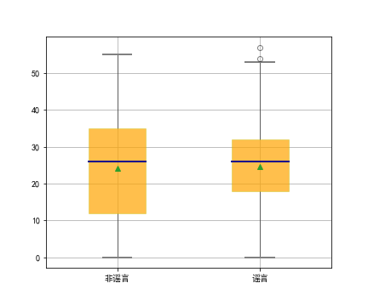
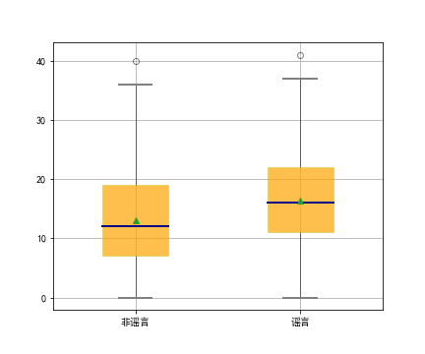
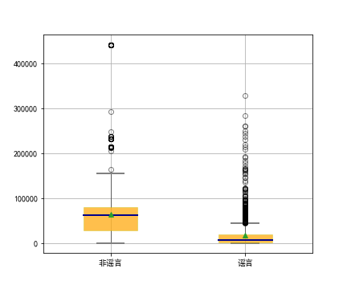
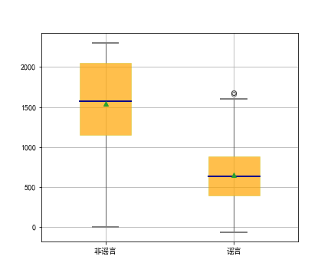
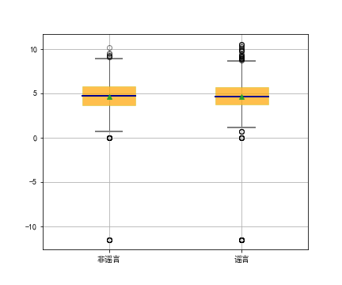
典型特征
基于内容
基于用户
基于传播影响力
微博文本长度
微博情感得分
用户好友数目
用户粉丝数目
微博转发数目(取对数)
文本积极词个数
文本消极词个数
用户创建时长
用户发微博数目
微博评论数目(取对数)

Slide 20
基于特征工程的分类模型
构造 46 维特征
包含28个单一特征以及文本在18个主题上的LDA分布
使用逻辑回归和决策树分类器进行建模
特征 | 最小值 | 最大值 | 平均值 | 方差
基于内容的特征
微博当中是否携带链接 | 0 | 1 | 0.24 | 0.18
微博当中是否含有第一人称代词 | 0 | 1 | 0.02 | 0.02
微博的积极指数 | 0 | 1 | 0.64 | 0.23
微博的消极指数 | 0 | 1 | 0.27 | 0.19
微博文本的平均长度 | 0 | 85 | 47.28 | 415.60
微博当中褒义词的数量 | 0 | 57 | 24.40 | 137.52
微博当中贬义词的数量 | 0 | 41 | 14.69 | 63.44
微博的情感得分 | -24 | 55 | 9.71 | 111.29
微博当中含有微笑表情的数目 | 0 | 1 | 0.01 | 0.01
微博当中含有难过表情的数目 | 0 | 1 | 0.01 | 0.01
微博当中是否携带标签 | 0 | 1 | 0.16 | 0.13
微博当中是否携带@ | 0 | 1 | 0.16 | 0.14
微博当中是否携带问号 | 0 | 1 | 0.19 | 0.16
微博当中是否携带感叹号 | 0 | 1 | 0.03 | 0.03
微博是否携带多个问句/感叹句标点 | 0 | 1 | 0.25 | 0.19
基于用户的特征
用户是否提供个人描述 | 0 | 1 | 0.96 | 0.04
用户是否提供个人图片 | 0 | 1 | 0.68 | 0.22
用户是否认证 | 0 | 1 | 0.62 | 0.24
用户认证类型 | 0 | 1 | 0.31 | 0.21
用户好友数目 | 0 | 3240 | 891.57 | 6.40E+05
用户是否为男性 | 0 | 1 | 0.68 | 0.22
用户是否提供地理信息 | 0 | 1 | 0.29 | 0.20
用户粉丝数目 | 3 | 1.53E+08 | 1.00E+07 | 2.30E+14
用户发微博数量 | 0 | 4.41E+05 | 4.04E+04 | 2.55E+09
用户开通账户之后在线天数 | 0 | 2305 | 1093.85 | 4.34E+05
粉丝数/关注数的平均得分 | 0 | 1.29E+07 | 6.15E+04 | 2.15E+11
基于传播影响力的特征
微博转发数 | 30 | 103682 | 1525.05 | 2.36E+07
微博评论数 | 0 | 38103 | 461.24 | 3.09E+06
分类器 | 逻辑回归 | 决策树
内容特征 | 0.705 | 0.656
用户特征 | 0.806 | 0.882
传播特征 | 0.564 | 0.582
全部特征 | 0.884 | 0.892
使用全部特征比单种特征效果好
决策树模型测试集准确率：89.2%

Slide 21
逻辑回归系数
逻辑回归系数为正代表该特征的值越大越易预测为谣言
逻辑回归系数值最小的前 5 个变量
逻辑回归系数值最大的前 5 个变量
是否存在第一人称 | 是否携带链接 | 是否携带标签 | 用户是否认证 | 用户是否提供个人图片
褒义词的数量 | 是否含多问号或多感叹号 | 是否携带感叹号 | 用户所在的城市 | 贬义词的数量

Slide 22
分类器构建——基于时间序列特征
/05
时序特征描述及构建
基于时序特征的分类器
循环神经网络模型
Notes:
所以我们就设法构造时序特征

Slide 23
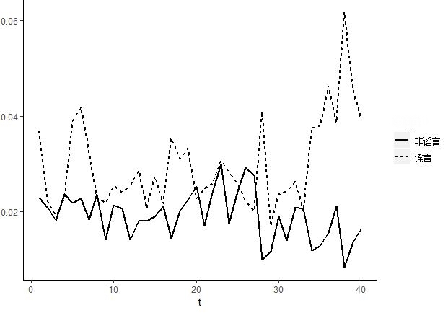
“?”的占比变化
“?”代表用户对于微博信息的质疑，在对虚假信息的讨论中普遍存在
对每一个事件，根据最后一条转发微博与原始微博的发布时间差，将传播过程划分40个时间戳
统计每一事件每个时间戳涉及词语中“?”的比例
比较谣言事件和非谣言事件中“?”占比
多次发酵
事件发酵
含问号的微博的占比
转折
冷静和探讨
逐渐衰落
时间戳
Notes:
例子：统计了谣言和非谣言在传播阶段每一个时间段下，含“？”的微博的占总微博的百分比的变化。
问号反映的是大众对事件的质疑程度。
（红线）谣言质疑声会多次反复，最后达到高潮，可能会出现公众联合辟谣的现象。
非谣言质疑越来越弱。

Slide 24
时间序列特征构造及分类器建模
对每一个事件，根据最后一条转发微博与原始微博的发布时间差，将传播过程划分为 N 个阶段
构造时间序列特征
提取各个阶段中涉及微博的文本、用户、传播特征的平均值
计算相邻阶段相应特征之差作为新特征，从而建模前后变化
使用逻辑回归和决策树分类器进行建模
各阶段特征
……
分类器
……
相邻阶段特征之差
分类器 | 逻辑回归 | 决策树
内容特征 | 0.784 | 0.792
用户特征 | 0.797 | 0.801
传播特征 | 0.781 | 0.776
全部特征 | 0.836 | 0.831
Ma J, Gao W, Wei Z, et al. Detect rumors using time series of social context information on microblogging websites[C]. (2015)

Slide 25
逻辑回归的系数解释
发微博数量反映用户活跃程度
逻辑回归系数
正代表正相关
负代表负相关
逻辑回归系数逐渐由负为正
传播初期
活跃用户不倾向与转发谣言
传播后期
活跃用户参与可能进行辟谣
真正的活跃
用户转发
辟谣之后的讨论
水军入驻
Notes:
此外，我们对逻辑回归的系数做了分析，我们发现一个很有意思的现象。逻辑回归系数为正说明是正相关，为负说明是负相关。
我们这里展示了用户发微博数平均值这一用户特征随时间变化的系数，一般而言用户发微博越多说明月肯能是活跃用户，在开始的时候系数为负，说明活跃用户不倾向于转发谣言，而谣言却在此时可以传播，可能是因为谣言制造者雇用了水军转发，而随着时间的推移，我们发现其系数变为正，也就是说以讹传讹，大家纷纷开始转发，而之后随着系数越变越大，这说明可能是因为辟谣之后，讨论也变多了。

Slide 26
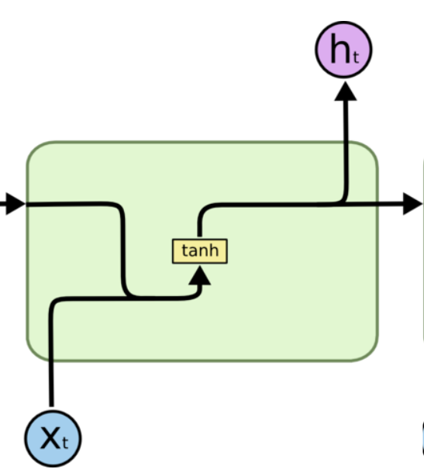
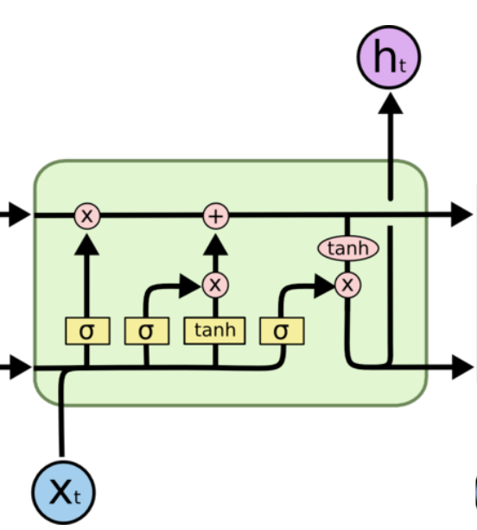


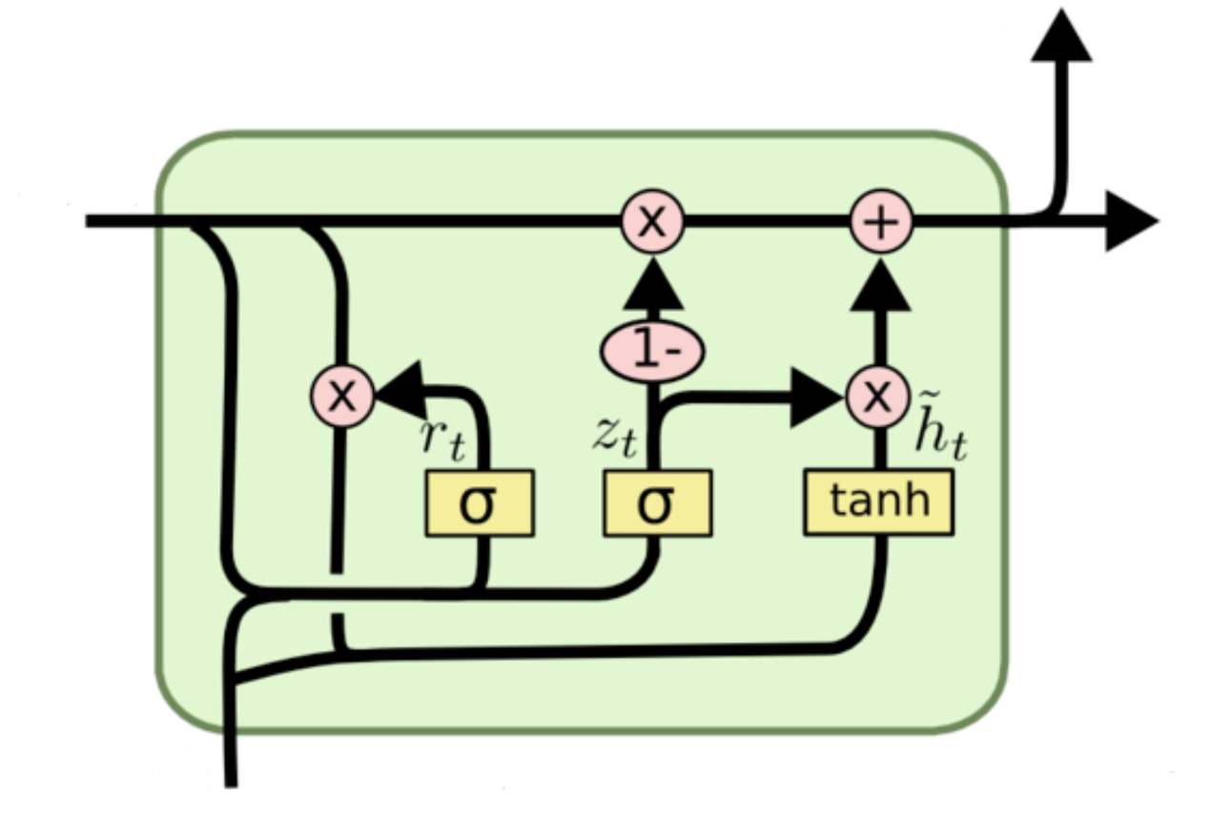
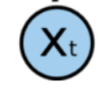
循环神经网络模型（RNN）
RNN: 同一神经网络进行多次复制，每个神经网络模块会把信息传递给下一个，适合建模序列信息
LSTM GRU: 在增加门控单元，控制模块记忆/遗忘内容，避免梯度爆炸、梯度消失等长期依赖问题
LSTM 三个门函数：输入门、遗忘门和输出门来控制输入值、记忆值和输出值
GRU 两个门函数：更新门和重置门来控制记忆值和输出值
循环神经网络模型的优势
使用词向量引入语义信息
保留长期记忆
避免繁琐提取特征、手动提取特征时存在的认知偏差和不全面问题
unfold
循环神经网络基本结构
基础RNN单元
LSTM单元
GRU单元

Slide 27
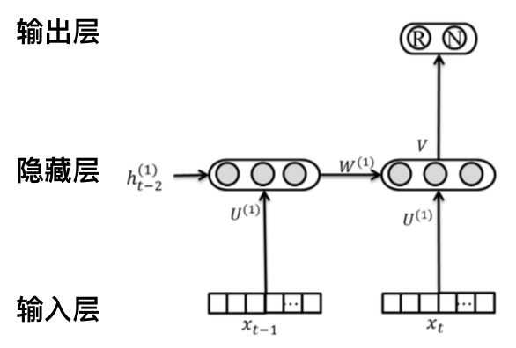
循环神经网络模型
对每一个事件，根据最后一条转发微博与原始微博的发布时间差，将传播过程划分为 N 个阶段
在每一阶段选取TF-IDF值最高的前 k 个词映射为词向量后作为输入
使用 RNN LSTM GRU 进行建模
方法 | 准确率 | 精确率 | 召回率 | F1得分
RNN | 0.883 | 0.880 | 0.886 | 0.883
LSTM | 0.920 | 0.891 | 0.955 | 0.922
GRU | 0.915 | 0.869 | 0.976 | 0.920
LSTM GRU 能有效解决梯度爆炸、梯度消失的问题
LSTM模型测试集准确率：92.0%
Ma J, Gao W, Mitra P, et al. Detecting Rumors from Microblogs with Recurrent Neural Networks[C]. (2016)
Notes:
神经网络虽然可解释性不好，但是效果较好。
由于谣言在整体中微博中占比较小，所以更看重召回率这个指标，并综合F1得分，LSTM效果表现更好。
RNN容易产生梯度爆炸和梯度消失的现象。LSTM和GRU在RNN基础上进行了改善，都考虑了每一步传递中，记忆和丢失内容的比例。

Slide 28
实时谣言监控、预测
使用基于时序特征的模型，可在传播早期诊断异常，从而实现谣言的实时监控与预测
对于测试数据，设定检测时间限，仅仅取距离原始发布时间在时间限以内的微博作为测试集
使用训练好的模型进行测试，观察模型在传播早期预测的准确率
GRU模型能在早期达到较高预测准确率
LSTM模型预测准确率稳步上升 逐渐赶超GRU模型

Slide 29
结语
/06
回顾建模过程
展望

Slide 30
总结
考虑时间效应
将事件传播分成多个时间段
建立逻辑回归和决策树模型
建立循环神经网络模型
LSTM 准确率：92.0%
特征工程
构造基于内容、用户、传播的特征
建立逻辑回归和决策树模型
决策树 准确率：89.2%
3
基于词频的文本特征
词袋模型
建立朴素贝叶斯分类器
准确率：88.0%
2
1

Slide 31
展望
本研究的各个模型相对独立，未来可以考虑模型融合方法
在考虑传播效应的同时，考虑局部交互效应
如用户评论时传达的支持、反对、质疑等态度
考虑文本与图片不符的谣言类型，提取图片特征进行文本匹配
引入知识图谱，对事件的客观程度进行评价

